Slide 1
UHOL
A
Skalárny súčin
dvoch
VEktorov
Marec 2020
ZuzanA Bartošová

Slide 2






Uhol (napr. ϕ ) dvoch nenulových vektorov a je uhol CAB, kde A je spoločný počiatočný bod oboch vektorov a B a C sú ich koncové body.
A
B
C
ϕ
B
A
C
B
ϕ
A
C

Slide 3

VZOREC PRE VÝPOČET UHLA DVOCH VEKTOROV V ROVINE
Odvodenie vzorca:
Kosínusová veta v trojuholníku ACB
B
ϕ
A
C
Postup odvodenia nájdete v učebnici č.5 na strane 41.

Slide 4






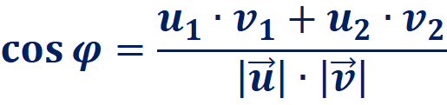
VZOREC PRE VÝPOČET UHLA DVOCH VEKTOROV V ROVINE
B
ϕ
A
C

Slide 5
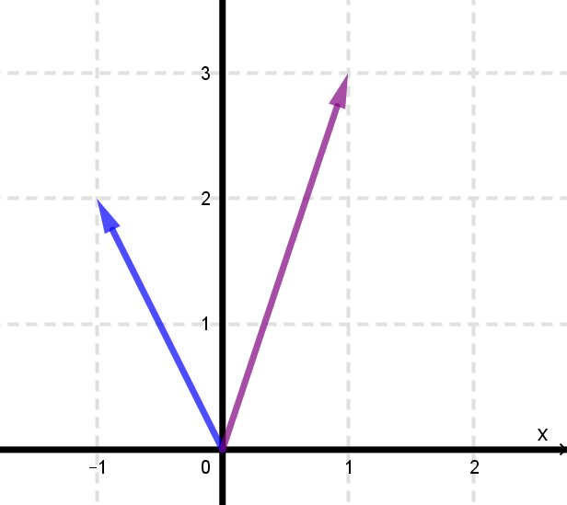





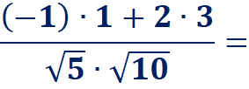
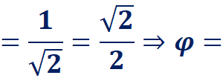

Príklad: Vypočítajte uhol vektorov
Dané vektory zvierajú uhol 45°.

Slide 6
DOMÁCA ÚLOHA
Zb.II NOVÁ: 119/5.6.5, 5.6.6, 5.6.7

Slide 7




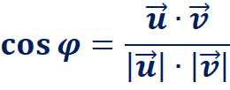

Číslo, ktoré nazývame SKALÁRNY SÚČIN vektorov a značíme

Slide 8








Príklad: Vypočítajte skalárny súčin vektorov, ak je dané:
;
; a uhol vektorov je ϕ = 60°

Slide 9

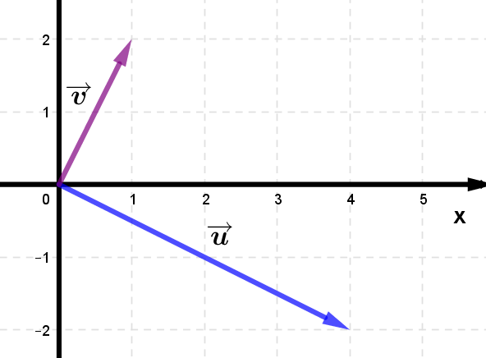

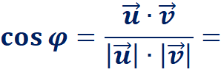



Príklad: Vypočítajte skalárny súčin a uhol vektorov
Skalárny súčin:
Uhol:
Dané vektory sú na seba kolmé.

Slide 10

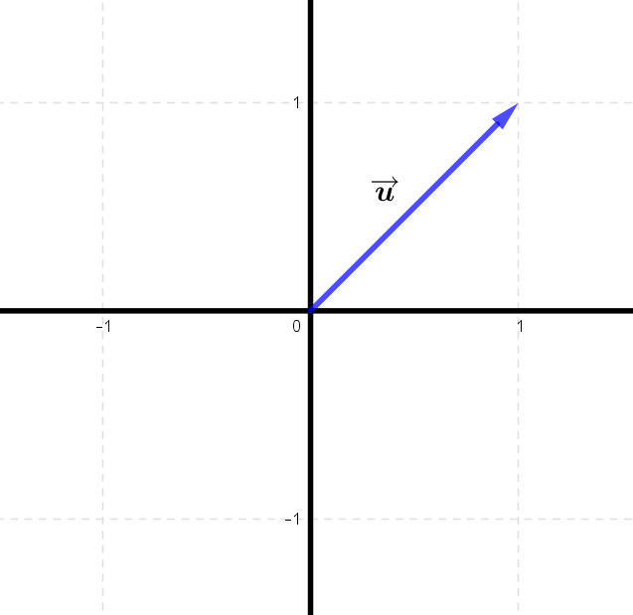
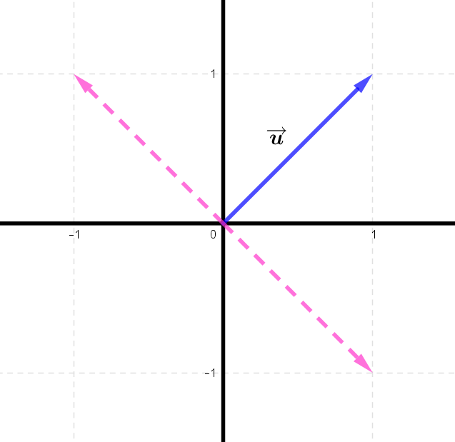

Dva nenulové vektory sú na seba kolmé práve vtedy,
ak je ich skalárny súčin rovný nule.
Príklad: Nájdite aspoň dva vektory, ktoré sú kolmé na vektor
Môžu to byť napr. vektory
alebo ich násobky (LZ vektory)
Overte skalárne súčiny (0?)
Rýchle riešenie pri hľadaní kolmého vektora v rovine:
Stačí vymeniť poradie súradníc a jednu z nich zmeniť na opačnú.

Slide 11
DOMÁCA ÚLOHA
Zb.II NOVÁ: 119/5.6.2, 5.6.3, 5.6.8

Slide 12
ZHRNUTIE
Vysvetlite obsah pojmov
uhol dvoch vektorov
skalárny súčin dvoch vektorov
kolmosť vektorov

